Slide 1
Obor: 65-51-H/01 Kuchař-číšník
Předmět: Stolničení
Ročník: 3.
Téma: Souborné práce celků
gastronomie
Vypracovali: Ing. Romana Niklová
Materiál: VY_32_INOVACE_352
Datum: 10.10.2012
Anotace: Banket – Prostření
a dekorace banketu

Slide 2
Formát SOP
Písmo Ariel, běžný text - velikost písma 12
Rovnání textu do bloků
Jednoduché řádkování
Používat tabulátory, ne opakovaně mezerník
Až ZA každým interpunkčním znamínkem je mezera (u pomlčky z obou stran)
Číslovat stránky práce
Banket - SOP

Slide 3
Banket – prostření a dekorace
Dekorování tabule pravidla:
Barevné vystižení tématu a dodržení jednotné barvy .
Ladění do kompletu nejen barev, ale i materiálů.
Meníčka a jmenovky jsou nedílnou součástí dekorace.
Přímo na tabuli – žádné nejedlé (kromě květiny) ani nevkusné dekorace.
Květinová dekorace kopíruje tvar tabule, vystihuje téma, barevnost, nedosahuje výše očí sedících.
Dekorační stůl vystihuje téma – použití dalších předmětů mimo tabuli (možné doplnění i např. figurínou event. oblečením obsluhy).
Banket - SOP

Slide 4
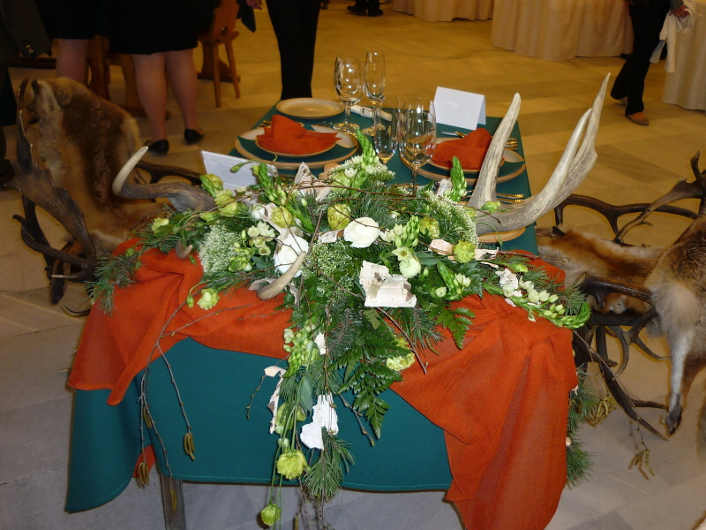
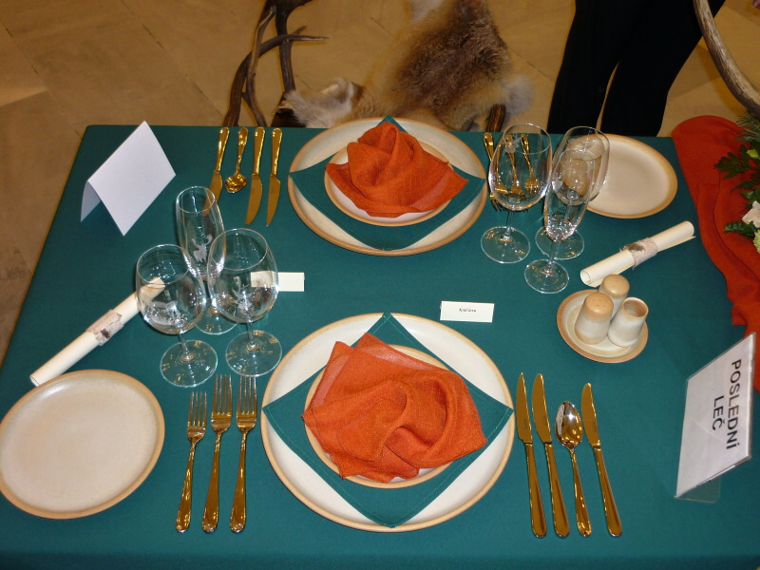
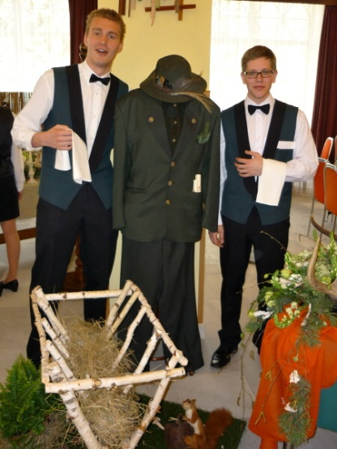
Příklady výseků žákovských banketních tabulí:
Myslivecká
Banket - SOP

Slide 5
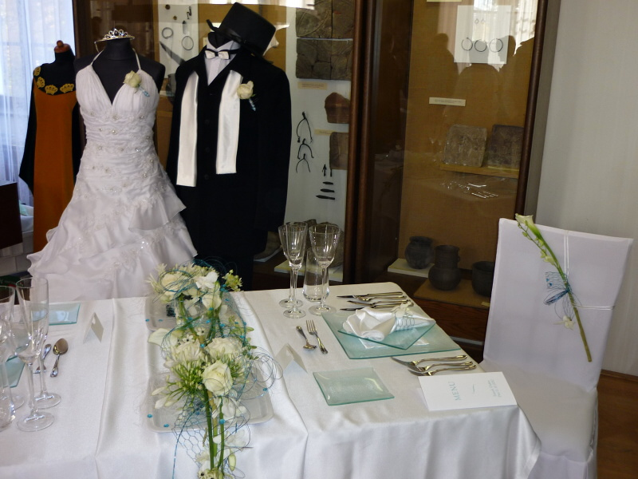
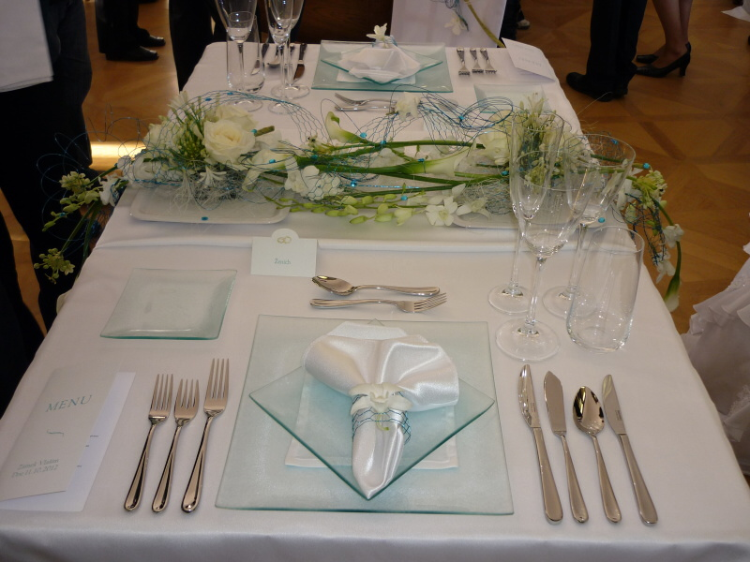
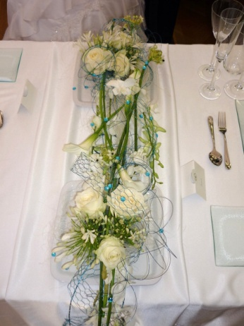
Příklady výseků žákovských banketních tabulí:
Svatební
Banket - SOP

Slide 6
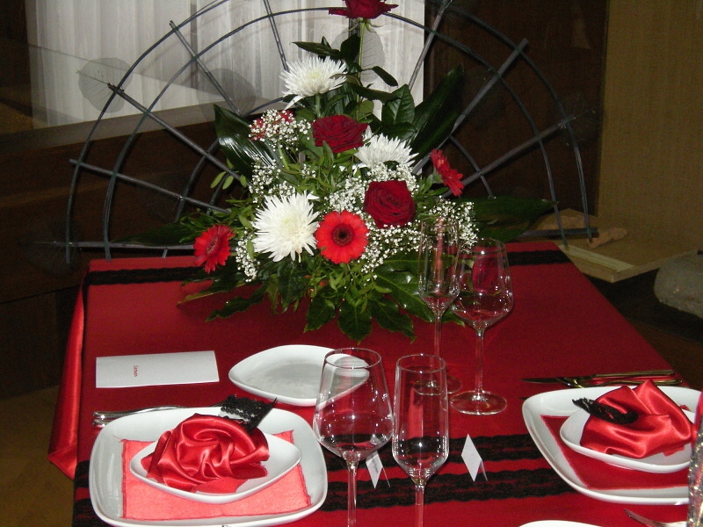
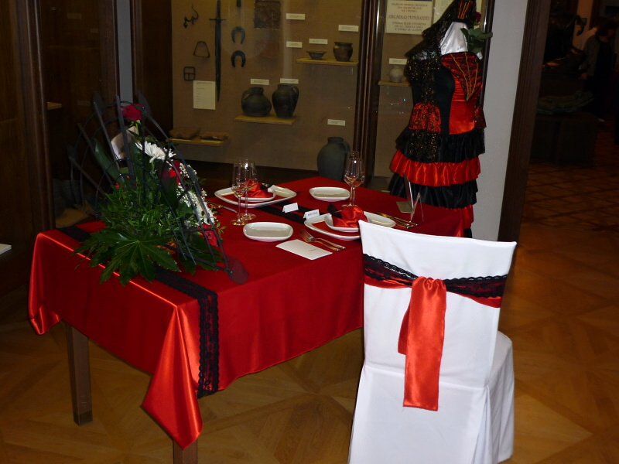
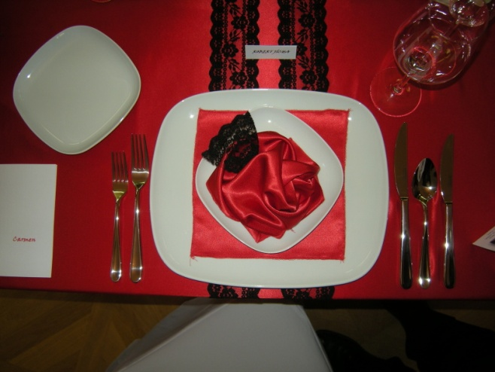
Příklady výseků žákovských banketních tabulí:
Carmen
Banket - SOP

Slide 7
Prostření pravidla:
Vhodná volba tvaru tabule
Svázání stolů
Prostor jednoho couvertu je 80x40 cm.
Šířka tabule 120-160 cm; uprostřed min. 40 cm na dekoraci.
Jmenovky musí být napsány i s tituly.
Převis ubrusů 30 cm, překrytí ubrusů na tabuli 15 cm směrem ode dveří.
Banket - SOP

Slide 8
Příklad
na internetových stránkách školy:
http://www.souhorky.cz/vyukdok.php
Banket - SOP

Slide 9
WE ARE THE CHAMPIONS!

END
Vypracovala: Ing. Romana Niklová
Zdroje:
http://www.souhorky.cz/ucebnice/st/sthlavni.htm
Salač G., Stolničení, Fortuna Praha
Kliparty – free Office
Fotografie – archiv školy SOŠ a SOU Horky n/J

